Slide 1

"DIVIDE ET IMPERA"
Proiect la tema "Tehnici de programare" al elevei clasei a 11-a – Efros Adelina

Slide 2
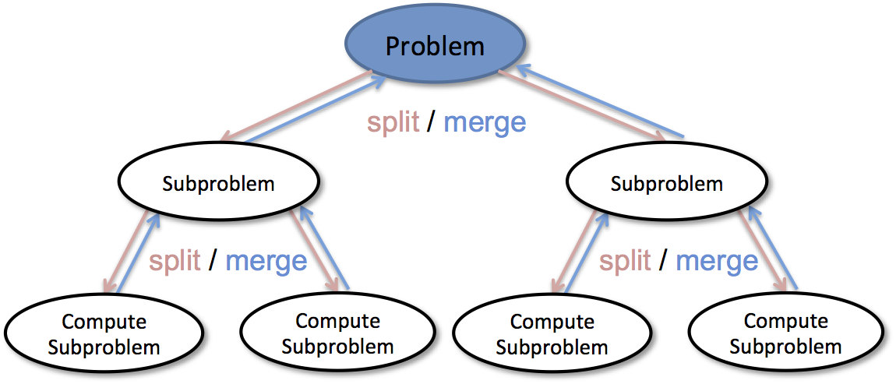
Cum lucreazĂ ?
Tehnica "Divide et Impera" sau "Desparte și Stăpânește" constă în împărțirea problemei inițiale în mai multe probleme mai simple, reducându-se până acestea devin posibil de rezolvat în mod direct. Subprogramele create în cadrul tehnicii date sunt independente de cel principal, deși asemănător și după ce sunt rezolvate, rezultatele acestora sunt combinate treptat până se ajunge la un răspuns pentru problema inițială.
Problemă
Subproblemă
Subproblemă
Calculul Subpro-blemei
Calculul Subpro-blemei
Calculul Subpro-blemei
Calculul Subpro-blemei

Slide 3
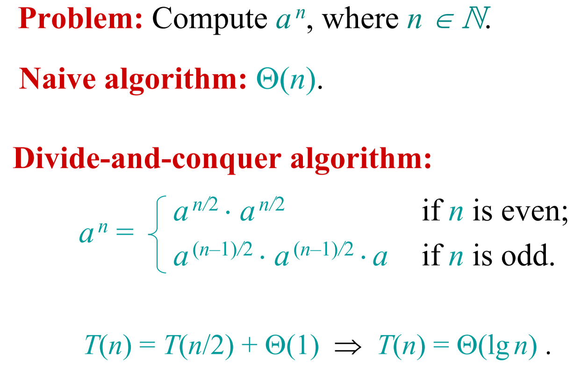
condiții
Problema trebuie să poată fi descompusă în ( doua sau mai multe) suprobleme;
Aceste suprobleme trebuie să fie independente una față de alta (o subproblemă nu se rezolvă pe baza alteia și nu se folosește de rezultatele celeilalte);
Aceste subprobleme sunt similare cu problema inițială;
Subproblemele deasemenea se pot descompune (dacă este necesar) în alte subprobleme mai simple;
Aceste subprobleme simple se pot soluționa imediat prin algoritmul simplificat.
Problemă: Calculează a ^{n}, unde n ∈ N
Algoritm naiv:
Algoritm "Desparte și stăpânește":
Dacă n e par;
Dacă n e
impar;
Din cauza că nu toate problemele satisfac cerințele date, tehnica dată nu e folosită foarte des.

Slide 4
Problema TURNURILOR DIN HANOI
Fie trei tije verticale notate A,B,C. Pe tija A se găsesc așezate n discuri de diametre diferite, în ordinea crescătoare a diametrelor, privind de sus în jos. Inițial, tijele B si C sunt goale. Să se afișeze toate mutarile prin care discurile de pe tija A se mută pe tija B, în aceeași ordine, folosind ca tija de manevră C și respectând urmatoarele reguli:
la fiecare pas se mută un singur disc;
un disc se poate așeza numai peste un disc cu diametrul mai mare .
Observăm că problema inițială se descompune în trei subprobleme mai simple, similare problemei inițiale:
mut (n-1)discuri A-->C,
mut ultimul disc pe B,
mut cele (n-1)discuri C-->B.
Dimensiunile acestor subprobleme sunt:
n-1,1,n-1.
Aceste subprobleme sunt independente, deoarece tijele inițiale (pe care sunt dispuse discurile), tijele finale și tijele intermediare sunt diferite. Notăm H(n,A,B,C)=șirul mutărilor a n discuri de pe A pe B, folosind C.

Slide 5
REZOLVAREA PROBLEMEI ÎN PASCAL
Pentru
n=1 A-->B
n>1
H(n,A,B,C) = H(n1,A,C,B), AB,
H(n-1,C,B,A)
program turnurile _hanoi;
var n:byte;
procedure hanoi(n:byte;a,b,c:char);
begin
if n=1 then writeln(a,'-->',b)
else begin
hanoi(n-1,a,c,b);
18518g624s writeln(a,'-->',b);
18518g624s hanoi(n-1,c,b,a);
18518g624s end;
end;
begin
write('nr discuri pe tija A =');readln(n);
writeln('mutarile sunt urmatoarele :');
hanoi(n,'A','B','C');
readln;readln;
end.

Slide 6
Problema Sortare prin inserȚie binarĂ
Să se ordoneze crescător un tablou unidimensional V de n numere reale, folosind sortarea prin inserție binară.
Pentru fiecare element v[i] se procedeaza in patru pasi:
se consideră ordonate elementele v[1],v[2],..,v[i-1];
se caută poziția k pe care urmează s-o ocupe v[i] între elementele v[1],v[2],.,v[i-1]
(procedura "poz" prin cautare binară);
se deplasează spre dreapta elementele din pozițiile k,k+1,.,n (procedura "deplasare");
se inserează elementul v[i] in poziția k (procedura"deplasare");
se obține o succesiune de k+1 elemente ordonate crescător.

Slide 7
REZOLVAREA PROBLEMEI ÎN PASCAL
program sortare _binara;
type vector =array[1..50] of real ;
var n,k,i:integer;
v:vector;
function poz(li,ls,i:integer):integer;
var m:integer;
begin
if li=ls then
if v[i]<v[j] then poz:=li
else poz:=i
else if ls-li=1 then if v[i]<v[ls] then if v[i]>=v[li]
then poz:=ls
else poz:=li
else poz:=i
else begin
m:=(li+ls)div 2;
if v[i]<v[m] then poz:=poz(li,m,i)
else poz :=poz(m,ls,i);
end;
end;

Slide 8
CONTINUARE
procedure deplasare(k,i:integer);
var man:real;
j:integer;
begin
if k<i then begin
man:=v[i];
for j:=I downto k+1 do v[j]:=v[j-1];
v[k]:=man;
end;
end;
begin
write('cate elemente are vectorul?='); readln(n);
for i:=1 to n do begin
write('tastati elementul ',i,'=');readln(v[i]);
end;
for i:=2 to n do begin
k:=poz(1,i-1,i);
deplasare(k,i);
end;
writeln('vectorul ordonat este :');
for i:=1 to n do writeln(v[i]);
readln;
end.

Slide 9
Se consideră mulţimea A={a1, a2, ..., an} formată din n numere reale. Elaboraţi un program care determină numărul maximal din această mulţime
În programul ce urmează mulţimea A este reprezentată printr-un tablou unidimensional cu n componente. Se consideră că soluţia unei subprobleme poate fi calculată direct numai atunci cînd mulţimea (ai , ..., aj ) este formată din unul sau două numere. Evident, în astfel de cazuri x = ai sau x = max (ai , aj).
La fiecare apel al procedurii DesparteSiStapineste, problema curentă este rezolvată direct sau împărţită în două subprobleme de dimensiuni aproximativ egale.

Slide 10
REZOLVAREA PROBLEMEI ÎN PASCAL
Program numar_maxim;
const nmax=100;
var A : array[1..nmax] of real;
i, n : 1..nmax;
x : real;
function SolutieDirecta(i, j : integer) : boolean;
begin
SolutieDirecta:=false;
if (j-i<2) then SolutieDirecta:=true;
end;
procedure Prelucrare(i, j : integer; var x : real);
begin
x:=A[i];
if A[i]<A[j] then x:=A[j];
end;
procedure Combina(x1, x2 : real; var x : real);
begin
x:=x1;
if x1<x2 then x:=x2;
end;

Slide 11
CONTINUARE
procedure DesparteSiStapineste(i, j : integer; var x : real);
var m : integer; x1, x2 : real;
begin
if SolutieDirecta(i, j) then Prelucrare(i, j, x) else
begin
m:=(j-i) div 2;
DesparteSiStapineste(i, i+m, x1); DesparteSiStapineste(i+m+1, j, x2);
Combina(x1, x2, x); end;
end;
begin
write(’Daţi n=’); readln(n);
writeln(’Daţi ’, n, ’ numere reale’);
for i:=1 to n do read(A[i]);
writeln;
DesparteSiStapineste(1, n, x);
writeln(’Numărul maximal x=’, x);
readln;
readln;
end.

Slide 12
Sortare rapidĂ (quicksort)
Apelează procedura "quick" cu limita inferioară li=1 si limita superioară ls=n;
Functia "poz" realizează mutarea elementului v[i] exact pe poziția ce o va ocupa acesta în vectorul final ordonat;
Functia "poz" intoarce (în k ) poziția ocupată de acest element;
În acest fel, vectorul V se împarte în două parți:
li. k-1 si k+1.ls;
Pentru fiecare din aceste parți se reapelează procedura"quick", cu limitele modificate corespunzător ;
În acest fel, primul element din fiecare parte va fi poziționat exact pe poziția finala ce o va ocupa în
vectorul final ordonat (funcția"poz");
Fiecare din cele două parți va fi, astfel, împărțită in alte două parti;
Procesul continuă până când limitele parților ajung să se suprapună, ceea ce indică că toate elementele vectorului au fost mutate exact pe pozițiile ce le vor ocupa în vectorul final;
Deci vectorul este ordonat;
În acest moment se produc întoarcerile din apelurile recursive și programul iși termină execuția .
Un tablou V se completează cu n elemente numere reale. Să se ordoneze crescător folosind metoda de sortare rapidă.

Slide 13
REZOLVAREA PROBLEMEI ÎN PASCAL
program quicksort;
type vector= array [1..50] of real ;
var v:vector;
i,n,k:integer;
function poz(li,ls:integer):integer;
var i,j,modi,modj,m:integer; man:real;
begin
i:=li; j:=ls;
modi:=0; modj:=-1;
while i<j do
begin
if v[i]>v[j] then
begin
man:=v[i]; v[i]:=v[j];
v[j]:=man; m:=modi ;
modi:=-modj; modj:=-m;
end;
i:=i+modi;
end;
poz:=i;
end;

Slide 14
CONTINUARE
procedure quick(li,ls:integer);
begin
if li<ls then
begin
k::=poz(li,ls); quick(li,k-1);
quick(k+1,ls);
end;
end;
begin
write('cate elemente are vectorul ?= '); readln(n);
for i:=1 to n do
begin
write('tastati elementul ',i,'=');
readln(v[i]);
end;
quick(1,n);
writeln('vectorul ordonat este :');
for i:=1 to n do writeln(v[i]);
readln;
end.

Slide 15
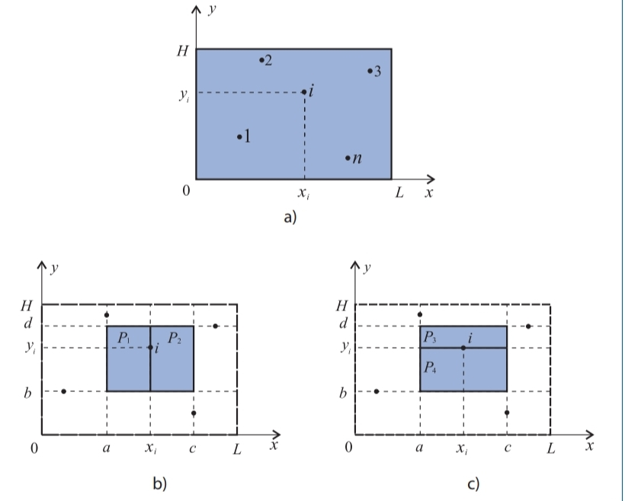
Se consideră o placă dreptunghiulară de dimensiunile LxH. Placa are n găuri punctiforme, fi ecare gaură fi ind defi nită prin coordonatele (xi , yi ). Elaboraţi un program care decupează din placă o bucată de arie maximă, dreptunghiulară şi fără găuri. Sînt admise doar tăieturi de la o margine la alta pe direcţii paralele cu laturile plăcii - verticale sau orizontale.
Vom defini placa curentă prin vectorul P=(a, b, c, d), unde a şi b sînt coordonatele colţului stînga-jos, iar c şi d – coordonatele colţului dreapta-sus. Evident, placa iniţială se defi neşte prin (0, 0, L, H). Metoda desparte şi stăpîneşte poate fi reali-
Zată după cum urmează:
− iniţial stabilim aria maximă Smax=0;
− dacă placa curentă nu are găuri, problema poate fi soluţionată direct, compaeînd aria curentă cu valoarea Smax;
− în caz contrar alegem o gaură arbitrară (xi, yi) prin care tăiem placa curentă în plăci mai mici
P1=(a, b, xi, d), P2=( xi, b, c, d) sau P3=(a, yi, c, d), P4=(a, b, c, yi );

Slide 16
REZOLVAREA PROBLEMEI ÎN PASCAL
Program P156;
const nmax=100;
var L, H : real; n : 1..nmax;
X,Y : array[1..nmax] of real;
Smax, amax, bmax, cmax, dmax : real;
i : integer;
function SolutieDirecta(a, b, c, d : real;
var i : integer) : boolean;
label 1;
var j : integer; begin
SolutieDirecta:=true;
for j:=1 to n do
if (X[j]>a) and (X[j]<c) and (Y[j]>b) and (Y[j]<d) then
begin
SolutieDirecta:=false;
i:=j;
goto 1;
end;
1: end;
procedure PrelucrareaSolutiei(a, b, c, d : real);
var S : real;
begin
S:=(c-a)*(d-b);
if S>=Smax then
begin
Smax:=S;
amax:=a; bmax:=b; cmax:=c; dmax:=d;
end;
end; { PrelucrareaSolutiei }
procedure DesparteSiStapineste(a, b, c, d : real);
var i : integer;
begin
writeln(’Examinăm placa (’, a:5:1,’ ’, b:5:1, ’ ’, c:5:1, ’ ’, d:5:1, ’)’);
readln;
if SolutieDirecta(a, b, c, d, i)
then PrelucrareaSolutiei(a, b, c, d)
else begin
DesparteSiStapineste(a, b, X[i], d);
DesparteSiStapineste(X[i], b, c, d);
DesparteSiStapineste(a, Y[i], c, d);
DesparteSiStapineste(a, b, c, Y[i]);
end;
end; { DesparteSiStapineste }
begin
writeln(’Daţi dimensiunile L, H’); readln(L, H);
write(’Daţi n=’); readln(n);
writeln(’Daţi coordonatele X[i], Y[i]’);
for i:=1 to n do read(X[i], Y[i]);
writeln;
Smax:=0;
DesparteSiStapineste(0, 0, L, H);
writeln(’Placa de arie maximă (’,
amax:5:1, ’ ’, bmax:5:1, ’ ’,
cmax:5:1, ’ ’, dmax:5:1, ’)’);
writeln(’Smax=’, Smax:5:2);
readln;
end.

Slide 17

Bibliografie
Manual de clasa a 11-a de Informatică
http://www.scritub.com/stiinta/informatica/METODA-DIVIDE-ET-IMPERA25186243.php

Slide 18

Mulţumesc pentru atenţie

